Slide 1
МБОУ «Диринская СОШ «Агро» им. И.Е.Федосеева-Доосо
Рассказ «Мститель» (1961 г.)
В. Солоухина
5 класс
Кл. рук. Булдакова М.С.

Slide 2
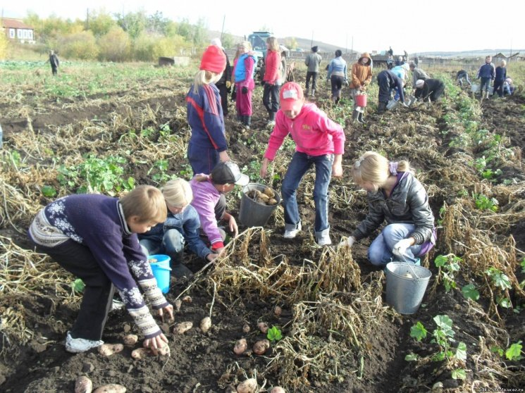
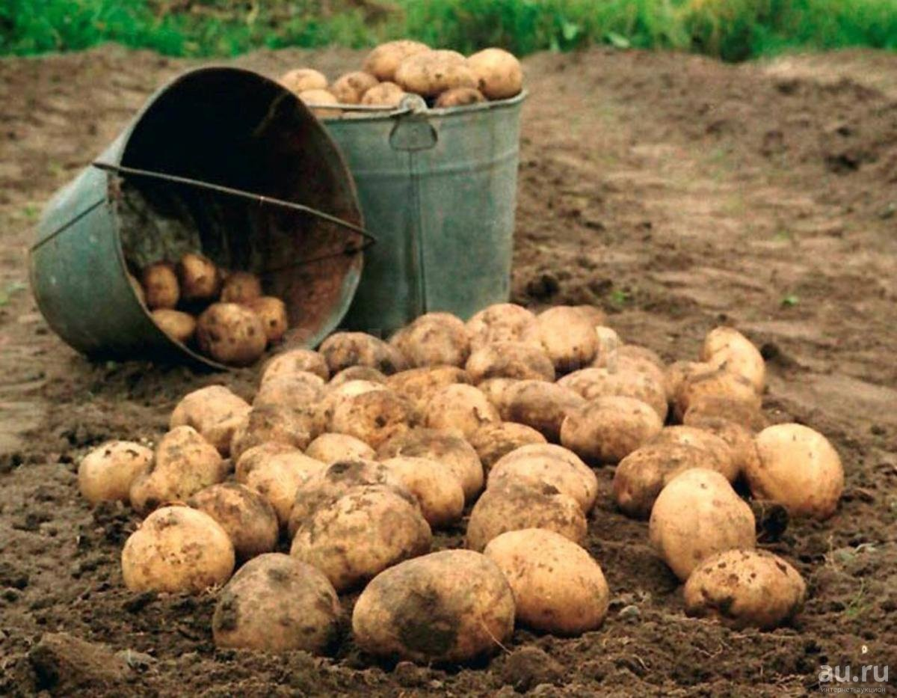
Вместо того чтобы сидеть на скучном уроке по арифметике, нам выпала удача копать картошку на школьном участке. Если вдуматься, копать картошку — чудесное занятие по сравнению с разными там умножениями чисел, когда нельзя ни громко высморкаться, ни повозиться с приятелем (кто кого повалит), ни свистнуть в пальцы.
Вот почему все мы, и мальчишки и девчонки, дурачились как могли, очутившись вместо унылого класса под чистым сентябрьским небом.
Денек стоял на редкость: тихий, теплый, сделанный из золотого с голубым, если не считать черной земли под ногами, на которую мы не обращали внимания, да на серебряные ниточки паутинок, летающих в золотисто-голубом.

Slide 3
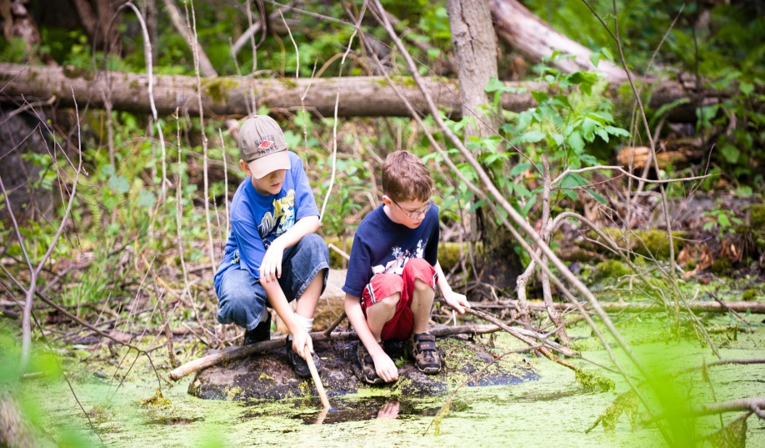
Главное развлечение наше состояло в том, что на гибкий прут мы насаживали тяжелый шарик, слепленный из земли, и, размахнувшись прутом, бросали шарик — кто дальше. Эти шарики (а иной раз шла в дело и картошка) летают так высоко и далеко, что кто не видел, как они летают, тот не может себе представить. Иногда в синее небо взвивались сразу несколько шариков. Они перегоняли один другого, все уменьшаясь и уменьшаясь, так что нельзя было уследить, чей шарик забрался выше всех или шлепнулся дальше.

Slide 4
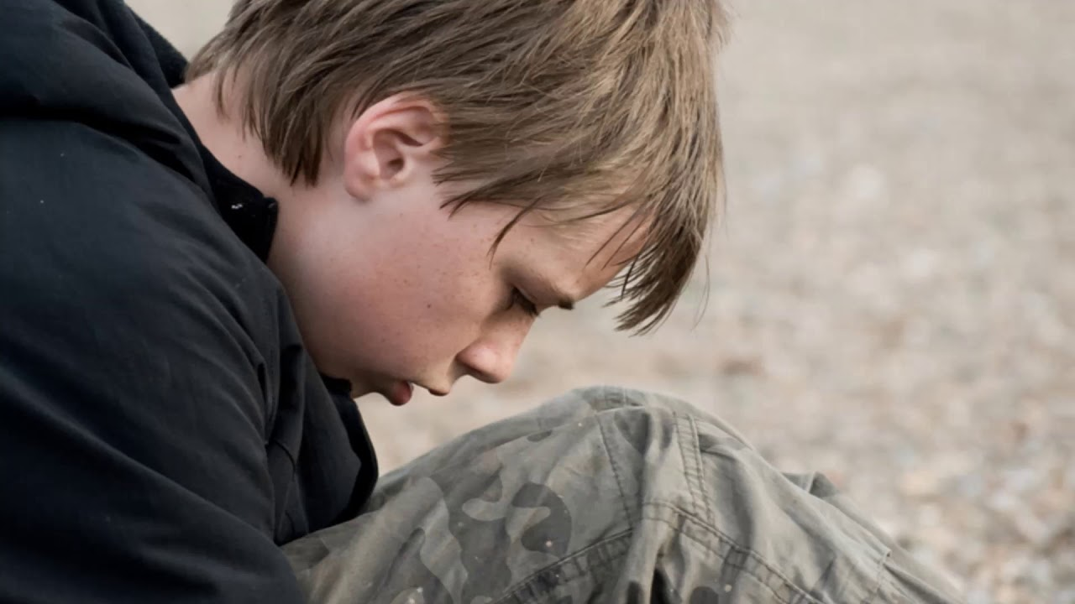
Я наклонился, чтобы слепить шарик потяжелее, как вдруг почувствовал сильный удар между лопаток. Мгновенно распрямившись и оглянувшись, я увидел, что по загону убегает от меня Витька Агафонов с толстым прутом в руке. Значит, вместо того чтобы бросить свой комок земли в небо, он подкрался ко мне сзади и ударил меня комком, насаженным на прут.
Многочисленные лучистые солнышки заструились у меня в глазах, а нижняя губа предательски задергалась — так бывало всегда, когда приходилось плакать. Не то чтобы нельзя было стерпеть боль. Насколько я помню, я никогда не плакал именно от физической боли. От нее можно кричать, орать, кататься по траве, чтобы было полегче, но не плакать. Зато легко навертывались слезы на мои глаза от самой маленькой обиды или несправедливости.
Ну за что он теперь меня ударил? Главное, тайком, подкрался сзади. Ничего плохого я ему не сделал. Наоборот, когда мальчишки не хотели принимать его в круговую лапту, я первый заступился, чтобы приняли. «На любака» мы с ним не дрались давным-давно. С тех пор как выяснилось, что я гораздо сильнее его, нас перестали стравливать. Что уж тут стравливать, когда все ясно! В последний раз мы дрались года два назад, пора бы об этом забыть. К тому же никто не держит обиды после драки «на любака». «Любак» и есть «любак» — добровольная и порядочная драка.

Slide 5
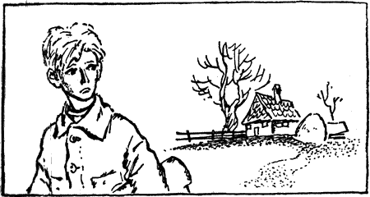
Вскоре созрел план мести. Через несколько дней, когда все позабудется, я как ни в чем не бывало позову Витьку в лес жечь теплинку. А там в лесу и набью морду. Просто и хорошо. То-то он испугается один в лесу, когда я скажу ему: «Ну что, попался на узенькой дорожке?» Нет, я сзади бить не буду, я ему дам прямо в нос. Или отплатить тем же? Раз он меня сзади — значит, и я его сзади. Только он нагнется за сухим сучком, а я как тресну по уху, чтобы загудело по всей голове. Он обернется, тут-то я ему и скажу: «Ну что, попался на узенькой дорожке?» А потом уж и в нос...

Slide 6
В урочный день и час, на большой перемене, я подошел к Витьке. Затаенное коварство не так-то просто скрывать неопытному мальчишке. Казалось бы, что тут такого: пригласить сверстника в лес жечь теплинку? Обычно уговариваешься об этом мимоходом, никакого волнения быть не может. На этот раз я волновался. Даже в горле стало сухо, отчего голос сделался глухой и вроде бы чей-то чужой.

Slide 7
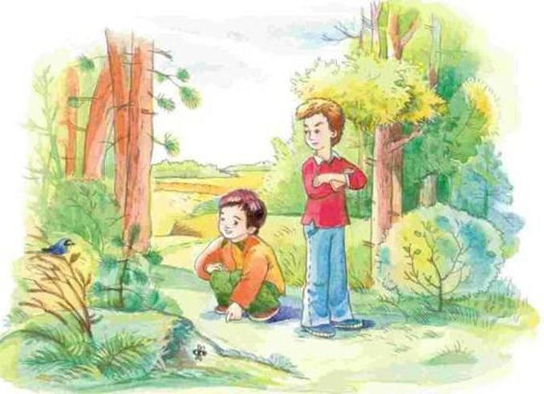
Пока шли до горы, я всю дорогу старался вспомнить, как он ни за что ни про что ударил меня промежду лопаток, и как мне было больно, и как мне было обидно, и как я твердо решил ему отплатить. Я так все точно и живо вообразил, что спина опять заболела, как и тогда, и в горле опять остановился горький комок, и даже нижняя губа вроде бы начала подрагивать, — значит, я накалился и готов к отмщению.

Slide 8
На горе, где начались маленькие елочки, выпал удачный момент: как раз Витька, шедший впереди меня, наклонился, что-то рассматривая на земле, а ухо его словно бы еще больше оттопырилось — так и просило, чтобы я по нему стукнул что есть силы.
— Смотри, смотри! — закричал Витька, показывая на круглую норку, уходящую в землю. Его глаза горели от возбуждения. — Шмель оттуда вылетел, я сам видел. Давай раскопаем? Может быть, там меду полно.
«Ну ладно, эту норку мы раскопаем, — решил я, — потом уж я с тобой разделаюсь!»
— Надо вырезать острые лопаточки, а ими и копать землю. Нож-то захватил?
Живо-два мы вытесали себе по отличной лопаточке и стали рыть. Дерн тут был такой плотный, что мы сломали по одной лопаточке, потом вырезали новые, а потом уж добрались до мягкой земли. Однако никакого меда или даже шмелиного гнезда в норке не оказалось. Может быть, когда-нибудь здесь вправду водились шмели, только не теперь. А зачем лазил туда шмель, которого увидел Витька, так мы и не узнали.

Slide 9
На опушке леса в траве мы тотчас наткнулись на стаю рыжиков. Опять наткнулся Витька, недаром у него глазищи по чайному блюдечку.
Крепкие, красные, боровые, росли грибы в зеленой траве. И хоть целый день грело солнце, они все равно были холодные, как лягушки. В большом рыжике в середке стояла чистая водичка, как все равно нарочно налили для красоты. Поджарить бы на прутике, да жаль, соли нет. Вот бы славно поели!
— Айда за солью! — предложил Витька. — Далеко ли овраг перебежать. Хорошо бы заодно по яичку у матери стащить.
«Айда за солью! — думал я, лелея по-прежнему свой злодейский замысел. — Только не думай, что все так и кончится. Когда сбегаем за солью, я тебя обязательно прищучу в лесу, ты от меня не уйдешь.

Slide 10
На горящую сосновую ветку мы стали класть тонкие сухие палочки. Мы их клали сначала колодцем, крест-накрест, потом стали класть шалашиком. Постепенно пошли палочки потолще, еще потолще, и теплинка наша разгоралась ровным, сильным огнем. Она хотя и была небольшая, но сразу видно, что не скоро погаснет, если даже не подкладывать в нее дров.
Тут мы принялись за рыжики. Когда Витька насаживал на прутик свой первый рыжик, мне так и вспомнился тяжелый земляной катыш, которым он меня тогда огрел, и я подумал, не сейчас ли мне с ним расправиться, но решил, что всегда успеется, и стал насаживать свой рыжик. Рыжики шипели в огне, соль на них плавилась и вскипала пузырьками, даже что-то с шипением капало в костер — не то соль, не то грибной сок. А кончики прутьев дымились и обугливались. Мы съели все рыжики, но нам хотелось еще — так они были вкусны и душисты. Да и соль оставалась — не выбрасывать же ее! Пришлось снова идти по грибы.
Когда мы раскапывали яйца, из земли шел пар — настолько она прогрелась и пропарилась. Надо ли говорить, что яйца упеклись на славу. Мы съели с ними остатки соли. Никогда я не ел яиц вкуснее этих! (Конечно, это Витька придумал печь яйца. Всегда он что-нибудь придумает, даром что уши торчат в разные стороны.)
Ну что же, вот и теплинка прогорела, сейчас пойдем домой, и тут я буду должен... Что бы еще такое придумать? Очень не хочется сразу идти домой.
— Бежим на речку, — говорю я Витьке. — Помоемся там, а то вон как перемазались. Водички попьем холодненькой. Бежим?

Slide 11
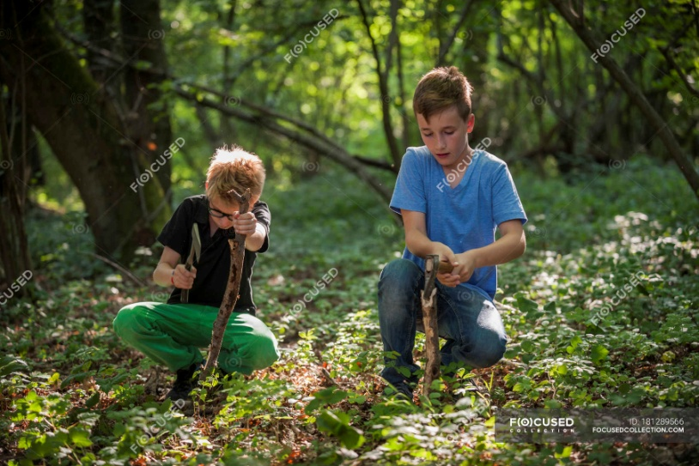
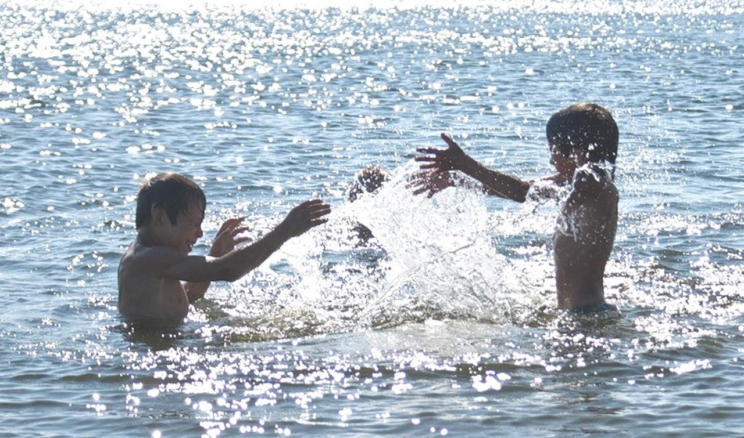
Да и злости я уже не слышу в себе. Так хорошо на душе после этой теплинки, после этой речки! Да и Витька, в сущности, неплохой мальчишка — вечно он что-нибудь придумает. Придумал вот яйца стащить...
Ладно! Если он еще раз стукнет меня промежду лопаток, тогда-то уж я ему не спущу! А теперь — ладно.
Мне делается легко от принятого решения не бить Витьку. И мы заходим в село как лучшие дружки-приятели.

Slide 13
Отзывы о прочитанном
Дьулус Хоютанов
«Я думаю, что Митька поступил правильно, потому что если бы он отомстил, тогда бы отмщение было бы войной, которая никогда не закончится.Если бы Митька отомстил, тогда бы с каждым мщением увеличивалась бы ненависть, которая превратилась бы в бесконечную войну.»

Slide 14
Олесов Сайаан
Мстить - это очень плохо, например он делает тебе плохо, а ты тоже мстишь. Так можно мстить вечно.Если он тебе мстит, то ты не мсти!А Витька так не поступил, он сказал: «Если когда – то второй раз он мне делает плохо, то точно отомщу.»

Slide 15
Петров Кирилл
Я бы не мстил другу, которому он сделал нечаянно.Я бы ему сказал «Больно!Ты же мой друг.»И мы бы пошли домой радостно.Я так никогда не буду мстить другу или другому человеку.

Slide 16
Петров Эрсан
Они сидели в классе на уроке математики им выпала удача.Вместо того, чтобы сидеть в классе их вызвали, копать картошку, и они развлекались как могли.Но в один момент Витька бросил нечаянно на спину шарик слепленный из грязи. И Митька разозлился и придумал месть. Пригласил его в лес играть и хотел выполнить свою месть. Витька оказался очень добрыми Митька передумал, сказал в себе»если это произойдет второй раз, то точно отомщу.

Slide 17
Анисимова Аня
Если я бросила бы на ученика, то сразу бы извинился.Если убежать всегда от него то, всегда будет преследовать твой страх.И ему будет больно.И он будет спрашивать, за что ты ударил. А Витька сказал, что он нечего плохого не сделал.Я бы сказала бы «Я это случайно, прости!»Но этого никто не заметилНе поступайте как Витька!Если что – то плохое сделали, то сразу же скажи «Прости!»

Slide 18
Сивцева Наина
Мстить – очень плохо.Из – за этого можно потерять кого угодно.Герой этого рассказа трус.Но храбро поступил, простив друга

Slide 19
Толстоухов Вася
Витька Митялыын хортуоскага үлэлээбиттэр.Витька оонньуу сылдьан Митяны буорунан бырахпыт.Митя чуут ытыы сыспыт көхсө наһаа ыалдьыбыт. «Хаһан эрэ иэстэһиэм”диисанаабыт.Ол эрээри иэстэһээри тыаҕа ыҥыран баран иэстэспэтэх. «Өссө биирдэ бырахтаҕына иэстэьиэм” дии санаабыт

Slide 20
Пестерев Владик
Иэстэһэр диэн куһаҕан.Алгас бырахтаҕа Витя.Тыаҕа баран Витяны үчүгэйдик билбит, биир алгастан иэстэспэтэҕэ үчүгэй.

Slide 21
Захаров Айастаан
Иэстэһээһин диэн олох куһаҕан манера.Математика уруогун оннугар кинилэр кылааһынан оскуола хортуоскатын хостуу бардылар. Прут ылан бырахса оонньообуттар.Онтон Витька Митьканы лаппаахытын икки ардыгар быраҕан саайбыт!Ол кэнниттэн Митькаҕа иһигэр иэстэһии үөскээбит.Мин иэстэһээһиҥҥэ олох сыһыаным суох.Митька олох сөпкө гыммыт.Онтон Митька иэстэспитэ буоллар, барыта иккистээн хатыланыахтаах этэ

Slide 22
Камалов Эрлан
Оҕолор хортуоскаҕа баран баран мэникээбиттэр.Буору мээчик оҥостон бырахсыбыттар.Мин мээчик оноро олордохпуна Витька уоран кэлэн көхсүгэ бырахпыта.Ол олус ыарыылаах этэ .Атаҕастаммыт курдук санаммытым уонна иэстэһэргэ санаммытым.Хайдах истэһэрим туһунан былаан оҥостубутум.Нэдиэлэ ааспытын кэннэ тыаҕа ыҥыран кэһэтиэхтээҕим.Мин кини курдук уоран буолбакка сирэй көрсөн муннун тоҕо саайыам диэбитим.Тыаҕа баран иьэн ыҥырыа көппүтүгэр мүөт баара буолуо диэн көппүт буорун хаспыппыт да мүөт суоҕа.Онтон тэллэй буһарбыппыт .Дьиэбититтэн туус, сымыыт агалан аһаабыппыт.Эйэлээхтик.Иэстэһэр санаам суох буолбута.

Slide 23
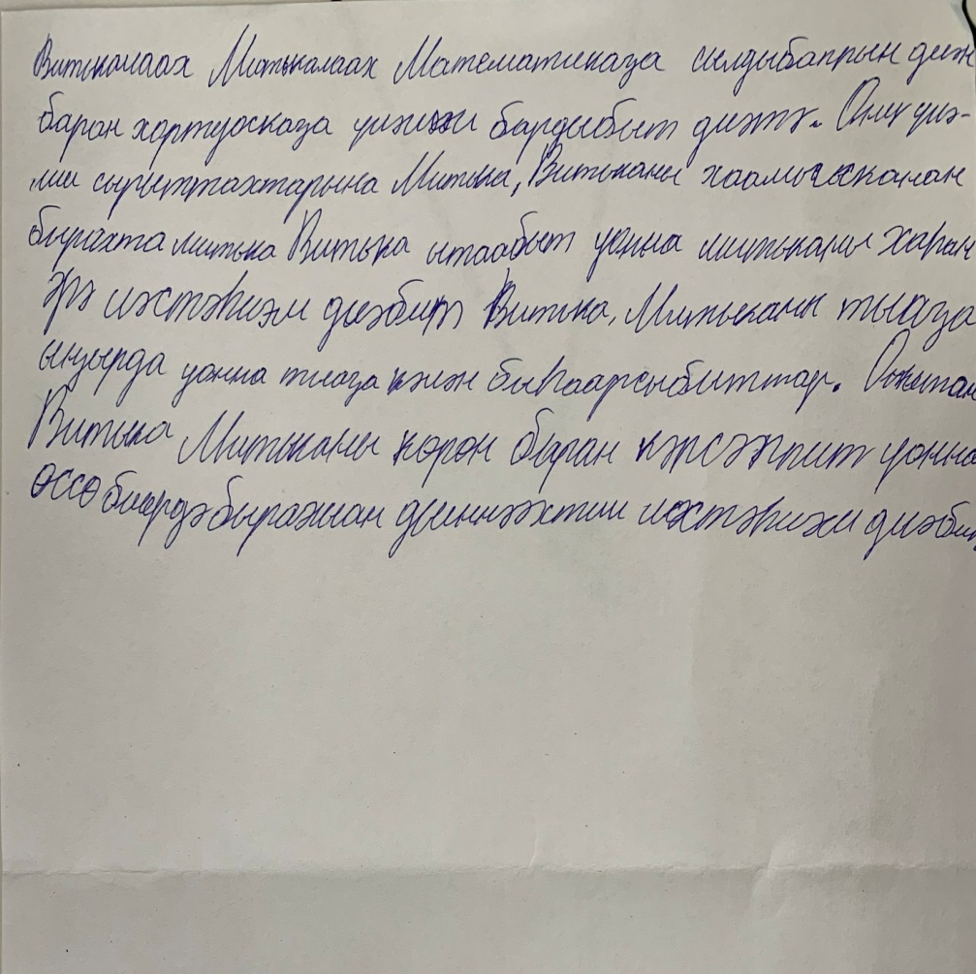
Петров Эрсан Толстоухов Вася

Slide 24
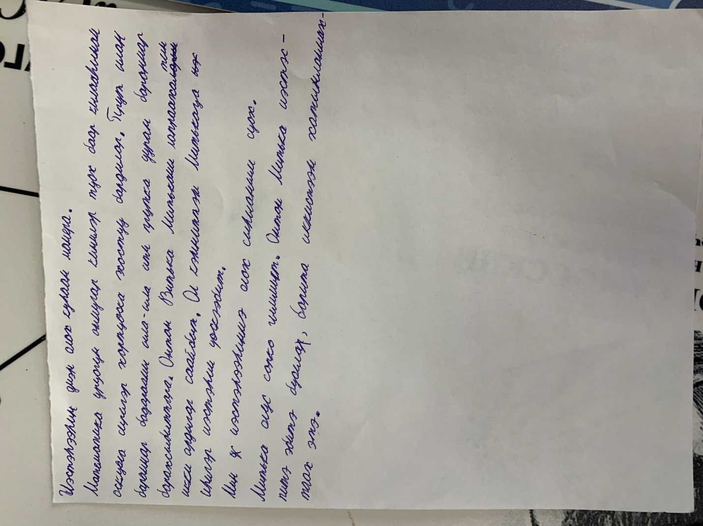
Захаров Айысхаан Сивцева Наина

Slide 25
Анисимова Аня Хоютанов Дьулус

Slide 26
Камалов Ерлан

